Slide 1


Dự đoán tình trạng thành công (successful/unsuccessful) của các dự án crowdfunding (gây quỹ cộng đồng) dựa trên các đặc điểm khác nhau
Môn học: Nhận dạng mẫu
GVHD: Nguyễn Thanh Chuyên
Thành viên : Huỳnh Nhật Hoàng(22667391) _ Hồ Minh Hưng (22666391)

Slide 2

1. Giới thiệu đề tài
1.1 Lý do chọn đề tài:
Crowdfunding ngày càng phổ biến tại Thổ Nhĩ Kỳ nhưng tỷ lệ thành công thấp.
Cần phân tích các yếu tố ảnh hưởng để tối ưu hóa chiến dịch.
1.2 Mục tiêu:
Phân tích yếu tố thành công (loại hình, giới tính chủ dự án, thời gian, mạng xã hội).
Xây dựng mô hình dự đoán tỷ lệ thành công.
Đề xuất chiến lược cải thiện.

Slide 3
1.Giới thiệu đề tài
1.3 Phạm vi: Dữ liệu từ các dự án crowdfunding tại Thổ Nhĩ Kỳ.
1.4 Phương pháp:
Thu thập dữ liệu
Xử lý và phân tích dữ liệu
Xây dựng mô hình CatBoost
Đánh giá và trực quan hóa

Slide 4

2. Khái quát về bộ dữ liệu "turkishCF.csv"
2.1 Thông tin chung:
1,628 dự án, 38 đặc trưng, thu thập năm 2022 từ 6 nền tảng gây quỹ khác nhau.
Ứng dụng: Học máy (phân loại, hồi quy), NLP.
2.2 Thuộc tính tiêu biểu:
Thông tin dự án: ID, nền tảng, loại hình, danh mục, phương thức gây quỹ.
Chi tiết dự án: Số người ủng hộ, số lượng phần thưởng, mục tiêu tài chính.
Thời gian: Ngày bắt đầu/kết thúc, thời lượng.
Truyền thông: Video quảng bá, hình ảnh, mạng xã hội.
2.3 Ứng dụng: Phân tích yếu tố thành công, dự đoán kết quả, tối ưu chiến dịch, nghiên cứu về hệ sinh thái.
2.4 Điểm mạnh: Quy mô lớn, đa dạng đặc trưng (38 đặc trưng) , phù hợp cho nhiều tác vụ học máy.

Slide 5
3.Cơ sở lý thuyết và công nghệ
3.1 Cơ sở lý thuyết:
NLP: Trích xuất thông tin từ mô tả, tên dự án.
Machine Learning: Phân loại nhị phân.
BERT: Hiểu ngữ cảnh văn bản qua kiến trúc attention.
CatBoost: Mô hình boosting hiệu quả cho dữ liệu phân loại.
SHAP: Giải thích mô hình

Slide 6
3.2 Công nghệ sử dụng:
Python: Ngôn ngữ chính xử lý và xây dựng mô hình.
HuggingFace Transformers: Triển khai BERT để tạo embedding.
Pandas, NumPy: Xử lý dữ liệu.
CatBoost: Thuật toán chính dùng cho mô hình dự đoán.
Matplotlib, Seaborn: Trực quan hóa kết quả.

Slide 7
4. Phương pháp thực hiện
4.1 Các bước tiền xử lý dữ liệu:
1. Đọc dữ liệu: Dữ liệu được đọc từ file turkishCF.csv
2. Đổi tên các cột: Chuẩn hóa tên cột sang tiếng Anh
3. Mã hóa các giá trị không chuẩn: Chuyển giá trị nhị phân (ví dụ: "yes"/"no" → 1/0) .
4. Chuyển đổi dữ liệu thời gian: Các cột ngày tháng được chuyển sang định dạng datetime.
5. Xử lý giá trị thiếu:
Điền giá trị thiếu trong cột region bằng giá trị phổ biến nhất (mode).
Các cột khác được điền giá trị thiếu bằng 0.
6. Chuyển đổi các cột nhị phân: Các cột như promotion_video, website được chuyển thành giá trị số (1/0).
7. Chuyển đổi các cột phân loại: Mã hóa cột phân loại (platform_name, crowdfunding_type, category, ...) bằng LabelEncoder.
8. Loại bỏ các cột không cần thiết: Các cột như project_name, project_description bị loại bỏ do không cần thiết cho phân tích.

Slide 8
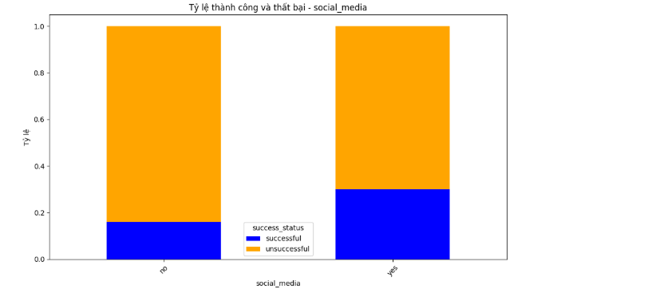
4.2 EDA – phân tích đặc trưng
Phân tích các cột danh mục nhị phân:

Slide 9
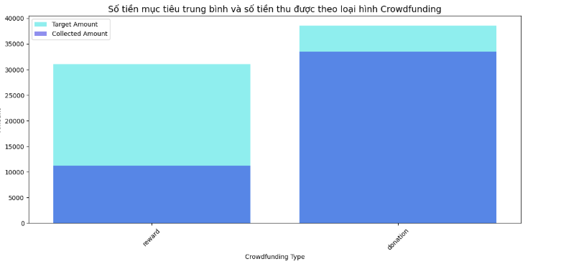
So sánh mức độ huy động vốn với mục tiêu tài trợ theo loại hình Crowdfunding

Slide 10
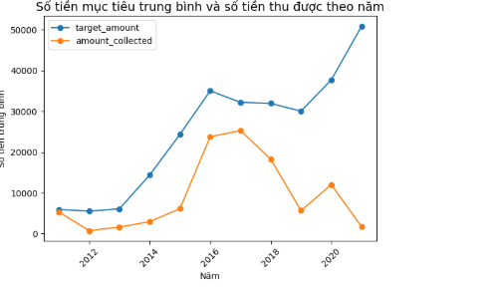
Phân tích mức độ huy động vốn theo năm

Slide 11
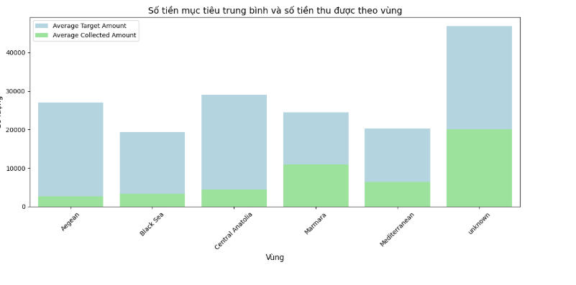
Phân tích sự khác biệt mức độ huy động vốn theo vùng

Slide 12
4.3 Sử dụng BERT để tạo Embedding
Mục tiêu: Chuyển đổi văn bản (tên/mô tả dự án) thành vector đặc trưng.
Quy trình:
Sử dụng mô hình BERT tiếng Thổ Nhĩ Kỳ từ SentenceTransformer.
Tạo embedding cho tên và mô tả dự án (128 chiều).
Thêm embedding vào DataFrame.
Xử lý Dữ liệu Thiếu
Kết quả: Dữ liệu được bổ sung các cột embedding (nn_emb_name_, nn_emb_desc_).

Slide 13
4.4 Phân loại mô hình
Giới thiệu mô hình
Sử dụng mô hình CatBoost để phân loại dự án thành công / không thành công.
CatBoost xử lý tốt dữ liệu phân loại, không cần mã hóa one-hot, hiệu quả với tập dữ liệu có nhiều biến phân loại.
Tham số mô hình (tối ưu bằng Optuna)
Iterations (828): đủ thời gian học, tránh overfitting.
Depth (): cân bằng giữa khả năng học và tránh overfitting.
Learning Rate (0.055): học ổn định, tránh vượt quá điểm tối ưu.
L2 Regularization (0.011): giảm độ phức tạp mô hình.
Border Count (232): phân chia đặc trưng hợp lý, tăng độ chính
xác.

Slide 14

4.4 Phân loại mô hình
Quá trình huấn luyện
Dùng KFold Cross-Validation (5 folds) để đánh giá mô hình khách quan.
Mỗi lần chia dữ liệu thành 80% huấn luyện, 20% kiểm tra.
Kết quả mô hình:

Slide 15
5.Thách thức và giải pháp
Thách thức
Dữ liệu thiếu và không đồng nhất, đặc biệt ở các cột văn bản.
Mất cân bằng lớp, gây khó khăn khi phân loại dự án thất bại.
CatBoost khó giải thích, không rõ đặc trưng nào quyết định kết quả.
Tốn tài nguyên, do sử dụng BERT và huấn luyện trên tập lớn.
Giải pháp
Chuẩn hóa dữ liệu văn bản bằng SentenceTransformer.
Cân bằng dữ liệu với resampling hoặc gán trọng số.
Tối ưu tham số tự động bằng Optuna.
Phân tích SHAP để giải thích mô hình.

Slide 16
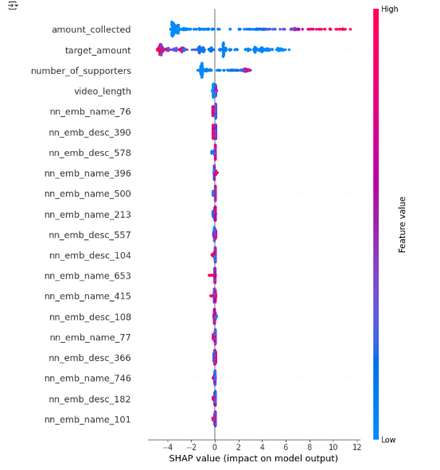
-Biểu đồ SHAP cho biết mức độ ảnh hưởng của từng đặc trưng đến quyết định dự đoán của mô hình.
Các đặc trưng nằm càng trên cao, màu càng đậm (đỏ/xanh), thì ảnh hưởng càng lớn.
Biểu đồ giúp:
Hiểu đặc trưng nào quan trọng nhất (ví dụ: amount_collected).
Biết được chiều hướng tác động (tăng hay giảm xác suất thành công).
Giải thích mô hình một cách trực quan và dễ hiểu hơn.

Slide 17
6. Kết luận và hướng phát triển
6.1 KẾT LUẬN
Mô hình CatBoost đạt độ chính xác 98% trong phân loại dự án thành công.
Các đặc trưng như mô tả dự án, số tiền mục tiêu, video, mạng xã hội có ảnh hưởng lớn.
SHAP giúp giải thích mô hình rõ ràng, hỗ trợ ra quyết định chính xác hơn.
6.2 Hướng phát triển
Mở rộng dữ liệu từ nhiều nền tảng để tăng độ đa dạng.
Phân tích theo thời gian/khu vực để bắt xu hướng địa phương.
Thử thêm mô hình khác như XGBoost, LightGBM, Deep Learning.
Triển khai ứng dụng thực tế hỗ trợ nhà sáng lập ra quyết định.
Tích hợp thêm yếu tố xã hội, văn hóa để nâng cao độ chính xác.

Slide 18
7. ƯU VÀ NHƯỢC ĐIỂM
7.1 Ưu điểm
Hiệu quả cao: Accuracy đạt 98%, vượt nhiều mô hình truyền thống.
Hiểu ngôn ngữ tốt: Nhờ BERT, mô hình nắm được ý nghĩa mô tả sâu hơn TF-IDF/BoW.
Tối ưu hóa xử lý đặc trưng: CatBoost xử lý tốt dữ liệu phân loại, không cần one-hot.
Giải thích rõ ràng: SHAP giúp minh bạch hóa mô hình, dễ phân tích đặc trưng ảnh hưởng.

Slide 19
7.2 Nhược điểm
Tốn tài nguyên: BERT + CatBoost cần nhiều thời gian và cấu hình máy mạnh.
Embedding khó diễn giải: Các vector số không biểu đạt rõ ý nghĩa ngôn ngữ.
Chưa đa dạng mô hình: Mới chỉ dùng CatBoost, chưa thử các thuật toán khác.
Giới hạn phạm vi: Dữ liệu chỉ tại Thổ Nhĩ Kỳ, chưa kiểm chứng trên thị trường khác.

Slide 20

Cảm ơn thầy và các bạn đã lắng nghe bài thuyết trình!

